Slide 1
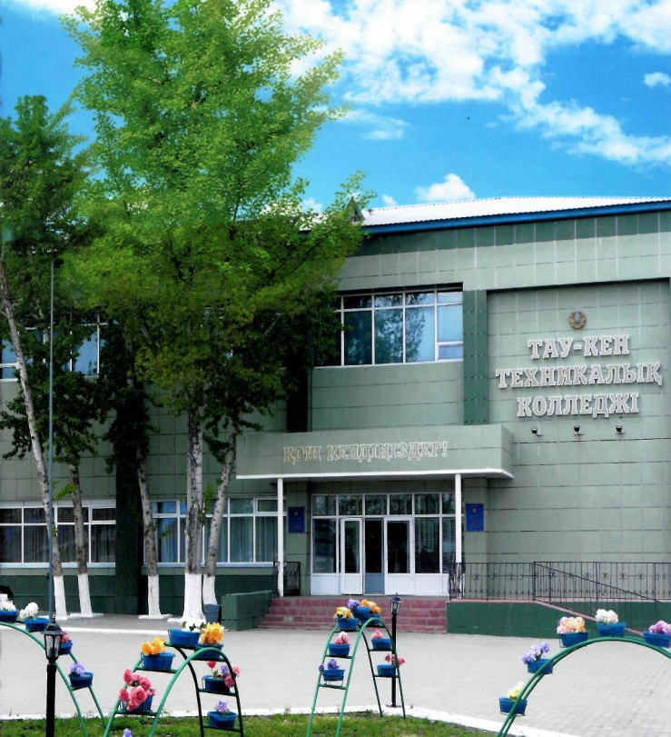
Организация производственной практики обучающихся в Хромтауском горно-техническом высшем колледже старший мастер –Бекетова Р.А
Хромтауский горно-технический высший колледж

Slide 2
Нормативно-правовая база
Закон республики Казахстан об образовании № 319-III от 27.07.2007 (с изменениями и дополнениями от 11.01.2020)
Об утверждении Правил организации и проведения профессиональной практики и правил определения предприятий (организаций) в качестве баз практики для организаций технического и профессионального, послесреднего образования (Приказ Министра образования и науки Республики Казахстан от 29 января 2016 года № 107. Зарегистрирован в Министерстве юстиции Республики Казахстан 4 марта 2016 года № 13395.)
Об утверждении типовых учебных программ и типовых учебных планов по специальностям технического и профессионального образования .Приказ Министра образования и науки Республики Казахстан от 31 октября 2017 года № 553.
Об утверждении Правил организации дуального обучения Приказ Министра образования и науки Республики Казахстан от 21 января 2016 года № 50.
Трудовой кодекс республики Казахстан (с изменениями и дополнениями по состоянию 01.010.2020)
Положение об учебной и производственной практике
График учебного процесса на текущий год

Slide 3
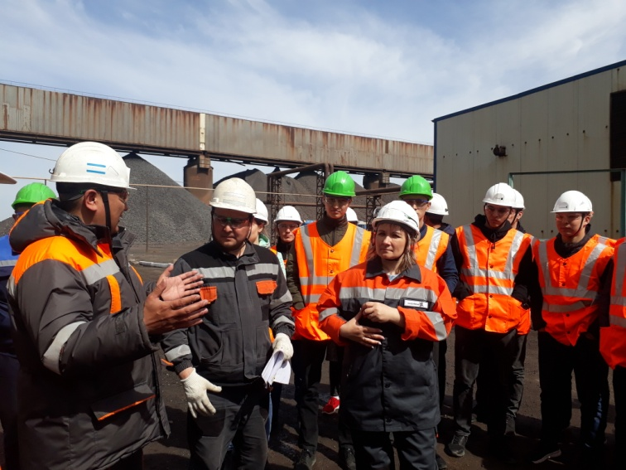
Планирование производственной практики
Педагогически основанный подбор производственных работ
Планирование учебно-производственной деятельности обучающихся на определенный период времени
Разработка перспективно-тематических планов производственной практики
Разработка рабочих планов уроков мастера производственного обучения и конспектов вводных инструктажей

Slide 4
Производственная практика обучающихся проводится с целью:
Совершенствования профессионального мастерства обучающихся в определённых видах работ по профессии;
Совершенствования скоростных умений и навыков для овладения производительностью труда квалифицированного рабочего специалиста, соответствующей профессии и уровня квалификации;
Расширения и углубления производственного опыта выполнения производственных работ;
Развития профессиональной самостоятельности, ответственности за порученное дело;
Освоения передовых приёмов и способов труда, новой и новейшей техники и технологии;
Приобщения обучающихся к производственной и общественной жизни рабочих коллективов предприятий

Slide 5
Изучение производственного процесса и организации труда рабочих (специалистов), применяемых на предприятиях, в организациях
Определение (совместно с руководителями предприятий, организаций) рабочих мест обучающихся и основных объектов производственных работ
ПОДГОТОВКА МАСТЕРА К ПЕРИОДУ ПРОИЗВОДСТВЕННОЙ ПРАКТИКИ ОБУЧАЮЩИХСЯ НА ПРЕДПРИЯТИЯХ
Определение предприятий и организаций, где будут проходить производственную практику обучающиеся
Определение содержания и последовательности производственной практики обучающихся в соответствии с программой практики
Определение форм организации процесса производственной практики обучающихся
Участие в подготовке и заключение договоров между ГККП ХГТВК и предприятием (организацией) о производственной практике обучающихся
Участие в разработке рабочей (детальной) программы производственной практики обучающихся.
Распределение обучающихся по рабочим местам на предприятиях, организациях

Slide 6
Основные этапы | Содержание
Оформление приказа по ГККП «Хромтауский горно-технический высший колледж» | Распределение обучающихся по подразделениям; закрепление мастера производственного обучения, ответственного за производственную практику обучающихся, на предприятиях, организациях
Организация встреч-бесед руководителей предприятий, организаций (их представителей по согласованию) с обучающимися | Рассказ об истории предприятия и его традициях,; ознакомления обучающихся с основными направлениями деятельности предприятия, организации
Организация изучения обучающимися правил поведения и безопасности на предприятии, организации | Занятия по изучению обучающимися правил, инструкций, памяток по поведению и безопасности на предприятии, организации
Общее ознакомление обучающихся с предприятием | Ознакомление со структурой, основными задачами и оснащением основных цехов и участков, где обучающиеся будут проходить производственную практику, вспомогательными службами и бытовыми помещениями
Распределение обучающихся по рабочим местам | Ознакомление обучающихся с рабочими местами, где они будут проходить практику, наставниками, графиком посещения предприятия, организации, правилами внутреннего распорядка

Slide 7
Базы практик
№ | Специальности |  | Квалификации присваиваемые по завершению освоения образовательных программ | Наименование предприятии для практической подготовки кадров
 | Код | Наименование
1 | 0705000 | Подземная разработка месторождений полезных ископаемых | -техник-технолог - горнорабочий подземный - проходчик - крепильщик - машинист электровоза | Акционерное общество «ТНК «Казхром», Донской горно-обогатительный комбинат, Шахта «Молодежная», Шахта «Десятилетия Независимости Казахстана», Шахтостроительный цех, ТОО «Актюбинская медная компания»
2 | 0707000 | Техническое обслуживание и ремонт горного электромеханического оборудования | - электромеханик - электрослесарь (слесарь) дежурный по ремонту оборудования | Акционерное общество «ТНК «Казхром», Донской горно-обогатительный комбинат, Электроцех, Энергоцех, Шахта «Молодежная», Ремонтный цех №1, Рудник «Донской», Ремонтно-строительный цех, Ремонтный цех №2, Шахта «Десятилетия Независимости Казахстана», Ремонтный цех №3, Цех автоматизации и связи, Шахтостроительный цех ТОО «Базальт-А», ТОО «Актюбинская медная компания» СГРМЦ
3 | 0709000 | Обогащение полезных ископаемых (рудообогащение) | -техник-технолог - концентраторщик - аппаратчик сгустителя - грохотовщик - лаборант минералогического анализа - сепараторщик - дозировщик - дробильщик - машинист мельницы - обжигальщик - контролер продукции обогащения - фильтровальщик | Акционерное общество «ТНК «Казхром», Донской горно-обогатительный комбинат, Дробильно-обогатительная фабрика №1, Фабрика обогащения и окомкования руды, ТОО «Восход-Oriel», Лаборатория химического и технологического анализа, Центральная лаборатория, ТОО «Актюбинская медная компания», ТОО «Восход -хром», - Отдел технического контроля

Slide 8
5 | 1114000 | Сварочное дело | – электро газосварщик | Акционерное общество «ТНК «Казхром», Донской горно-обогатительный комбинат, Ремонтно-строительный цех, Ремонтный цех №1, Энергоцех, Шахта «Десятилетия Независимости Казахстана», Ремонтный цех №2, СГРМЦ Шахтостроительный цех. Шахта «Молодежная» Ремонтный цех №3,
6 | 1201000 | Техническое обслуживание, ремонт и эксплуатация автомобильного транспорта | – техник-механик слесарь по ремонту автомобилей | Акционерное общество «ТНК «Казхром», Цех автотранспорта и механизмов, Донской горно-обогатительный комбинат, ТОО «Актюбинская медная компания», Ремонтный цех №3, Горно-транспортный цех, ИП «Аязбаев», ТОО «Сastrol Rio Company», ТОО «Керуен»
9 | 0508000 | Организация питания | – Повар | Акционерное общество «ТНК «Казхром», Донской горно-обогатительный комбинат, ТОО «Актюбинский комбинат хлебопродуктов»
12 | 0101000 | - Дошкольное воспитание и обучение | - Воспитатель дошкольных организации | Государственное учреждение «Хромтауский районный отдел образования», ГККП «Детское дошкольное учреждение №3 «Айголек» г.Хромтау, ГККП «Детское дошкольное учреждение №4 «Гүлдер» г.Хромтау, ГККП «Детское дошкольное учреждение №5 «Акбота» г.Хромтау, ГККП «Детское дошкольное учреждение №6 «Ак когершин» г.Хромтау, Хромтауская средняя школа №4,

Slide 9
Отчет мастера по итогам проведения производственной практики
Сводная ведомость по производственной практике:
ФИО обучающегося
Предприятие прохождения практики
В качестве кого проходил
Наличие дневников
Наличие производственных характеристик
Наличие договоров

Slide 10
Контроль качества учебной практики
Текущий – получение объективных текущих данных о ходе процесса учебной практики обучающихся.
Включает:
Текущие наблюдения,
Беседы,
Проверку и оценку производственных работ,
Проверку домашних заданий.
Периодический –
систематический контроль за уровнем профессиональных компетенций обучающихся, выполнением программы обучения, поэтапная аттестация обучающихся.
Включает:
Проверочные работы,
Контрольные работы.
Итоговый – итоговая проверка уровня профессиональных компетенций в соответствии с требованиями ГОСО, присвоение профессии и уровня квалификации.
Включает:
Выпускные квалификационные работы.

Slide 11
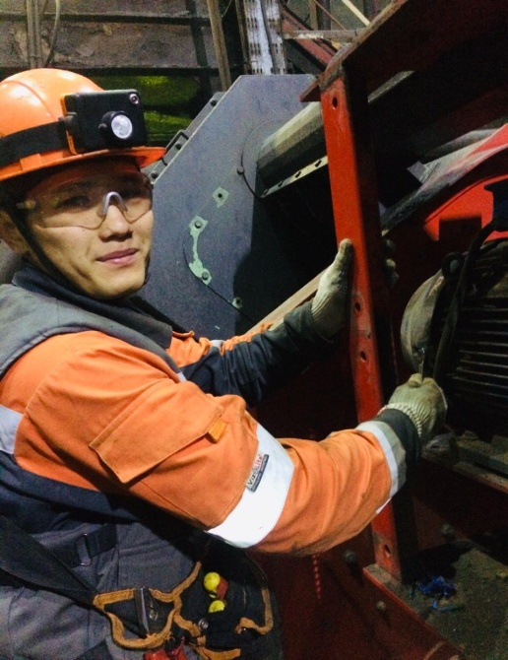
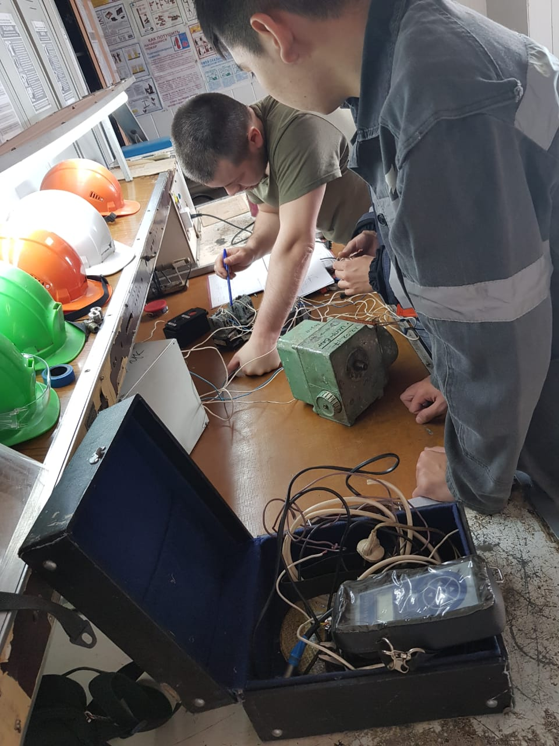
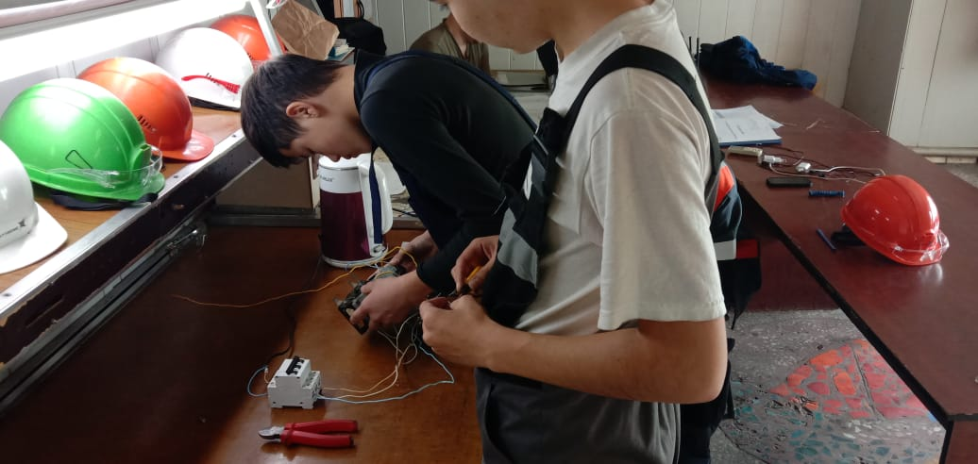
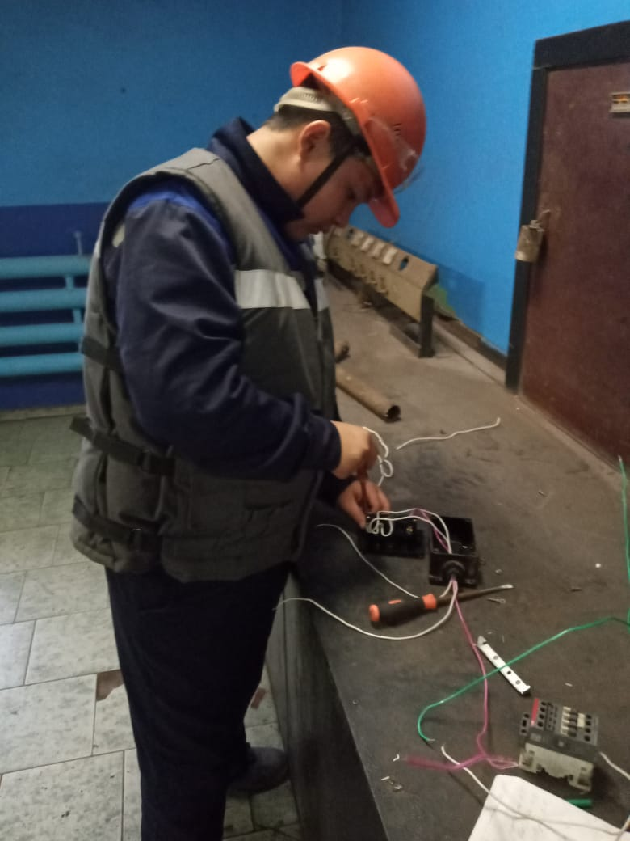
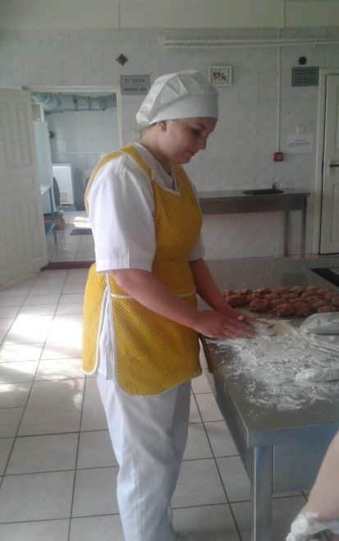
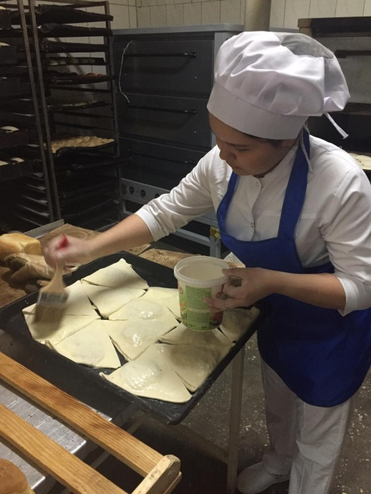
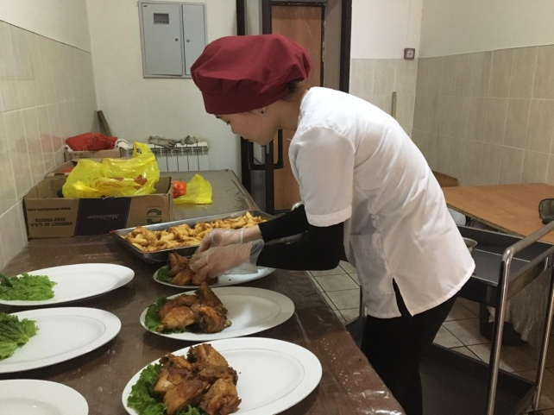
Производственная практика в «кадрах»

Slide 12
